Slide 1
KOMUNIKASI

Slide 2
Latar belakang
Seorang wirausaha sangat memerlukan kemampuan komunikasi.
Komunikasi merupakan dasar bagi seorang wirausaha untuk menyampaikan pesan, mendekati pelanggan, memimpin karyawan dan memotivasi.
Seorang wirausaha sekalipun memiliki produk unggulan, konsep layanan prima dan gagasan-gagasan kreatif, tetapi tidak dikomunikasikan kepada orang lain, maka hal tersebut menjadi tidak berguna.
Menurut Ilik (2011), komunikasi menjadi salah satu elemen terpenting dalam menjalankan kewirausahaan.
Hal tersebut dikarenakan seorang wirausahawan adalah seorang leader dan seorang leader mutlak harus mampu komunikasi dengan bawahannya untuk mencapai tujuan organisasi.

Slide 3
Pengertian Komunikasi
Kata atau istilah komunikasi (dari bahasa Inggris communication”), secara etimologis atau menurut asal katanya adalah dari bahasa Latin communicatus, dan perkataan ini bersumber pada kata communis.
Kata communis memiliki makna ‘berbagi’ atau ‘menjadi milik bersama’ yaitu suatu usaha yang memiliki tujuan untuk kebersamaan atau kesamaan makna.
Komunikasi adalah proses penyampaian suatu pesan oleh seseorang kepada orang lain untuk memberitahu atau untuk mengubah sikap, pendapat, atau perilaku, baik langsung secara lisan maupun tidak langsung melalui media.

Slide 4
Komponen Komunikasi
Lingkungan komunikasi
Sumber-Penerima
Enkoding-Dekoding
Kompetensi Komunikasi
Pesan
Saluran
Umpan Balik
Gangguan

Slide 5
1. Lingkungan Komunikasi
Fisik, adalah ruang di mana komunikasi berlangsung nyata atau berwujud.
Sosial-psikologis, misalnya tata hubungan status di antara pihak yang terlibat, peran yang dijalankan orang dan aturan budaya masyarakat di mana orang-orang berkomunikasi. Konteks ini mencakup rasa persahabatan atau permusuhan, formalitas atau informalitas, serius atau senda gurau.
Temporal (waktu), mencakup waktu dalam hitungan jam, hari, atau sejarah di mana komunikasi berlangsung.
Ketiga (3) dimensi lingkungan ini saling berinteraksi; yaitu masing-masing mempengaruhi dan dipengaruhi oleh yang lain.
Sebagai contoh, terlambat memenuhi janji dengan seseorang (dimensi temporal), dapat mengakibatkan berubahnya suasana persahabatan-permusuhan (dimensi sosial-psikologis)

Slide 6
2. Sumber dan Penerima
Kita menggunakan istilah sumber (komunikator)-penerima (komunikan) sebagai satu kesatuan yang tak terpisahkan untuk menegaskan bahwa setiap orang yang terlibat dalam komunikasi adalah sumber (atau pembicara), sekaligus penerima (atau pendengar).
Anda mengirimkan pesan ketika anda berbicara, menulis, atau memberikan isyarat tubuh. Anda menerima pesan dengan mendengarkan, membaca, membaui, dan sebagainya.
Tetapi, ketika anda mengirimkan pesan, anda juga menerima pesan. Anda menerima pesan anda sendiri (mendengar diri sendiri, merasakan gerakan sendiri, dan melihat banyak isyarat tubuh sendiri) serta anda menerima pesan dari orang lain (secara visual, melalui pendengaran, atau bahkan melalui rabaan dan penciuman).

Slide 7
3. Enkoding-Dekoding
Dalam ilmu komunikasi kita menamai tindakan menghasilkan pesan (misalnya, berbicara atau menulis) sebagai enkoding (encoding atau penyandian).
Dengan menuangkan gagasan-gagasan kita ke dalam gelombang suara atau ke atas selembar kertas, maka kita menjelmakan gagasan-gagasan tadi ke dalam kode tertentu.
Kita menamai pembicara atau penulis sebagai enkoder (encoder) dan pendengar atau pembaca sebagai dekoder (decoder).
Seperti halnya sumber-penerima, kita menuliskan enkoding-dekoding sebagai satu kesatuan yang tak terpisahkan

Slide 8
4. Kompetensi Komunikasi
Kompetensi komunikasi mengacu pada kemampuan seseorang untuk berkomunikasi secara efektif (Spitzberg dan Cupach, 1989).
Kompetensi ini mencakup hal-hal seperti pengetahuan tentang peran lingkungan (konteks) dalam mempengaruhi kandungan (content) dan bentuk pesan komunikasi (misalnya, pengetahuan bahwa suatu topik mungkin layak dikomunikasikan kepada pendengar tertentu di lingkungan tertentu, tetapi mungkin tidak layak bagi pendengar dan lingkungan yang lain).
Pengetahuan tentang tatacara perilaku nonverbal, merupakan bagian dari kompetensi komunikasi.

Slide 9
5. Pesan
Pesan komunikasi dapat mempunyai banyak bentuk. Kita mengirimkan dan menerima pesan ini melalui salah satu atau kombinasi tertentu dari panca indra.
Walaupun kita menganggap pesan selalu dalam bentuk verbal (lisan atau tertulis), ini bukanlah satu-satunya jenis pesan.
Kita juga berkomunikasi secara nonverbal (tanpa kata atau isyarat, gerak dan mimik).
Sebagai contoh, busana yang kita kenakan, seperti juga cara kita berjalan, berjabatan tangan, menggelengkan kepala, menyisir rambut, duduk dan tersenyum. Pendeknya, segala hal yang kita ungkapkan dalam melakukan komunikasi.

Slide 10
6. Saluran
Saluran komunikasi adalah media yang dilalui pesan. Jarang sekali komunikasi berlangsung melalui hanya satu saluran, yaitu umumnya kita menggunakan dua, tiga, atau empat saluran yang berbeda secara simultan.
Sebagai contoh, dalam interaksi tatap muka kita berbicara dan mendengarkan (saluran suara), tetapi kita juga memberikan isyarat tubuh dan menerima isyarat ini secara visual (saluran visual).
Kita juga memancarkan dan mencium bau-bauan (saluran olfaktori). Seringkali kita saling menyentuh, inipun merupakan komunikasi (saluran taktil).

Slide 11
7. Umpan Balik
Umpan balik adalah informasi yang dikirimkan balik ke sumbernya.
Umpan balik dapat berasal dari anda sendiri atau dari orang lain.
Dalam diagram universal komunikasi tanda panah dari satu sumber-penerima ke sumber-penerima yang lain dalam kedua arah adalah umpan balik.
Bila anda menyampaikan pesan, misalnya dengan cara berbicara kepada orang lain anda juga mendengar diri anda sendiri.
Artinya, anda menerima umpan balik dari pesan anda sendiri. Anda mendengar apa yang anda katakan, anda merasakan gerakan anda, anda melihat apa yang anda tulis.

Slide 12
8. Gangguan
Gangguan (noise) adalah gangguan dalam komunikasi yang mendistorsi pesan.
Gangguan menghalangi penerima dalam menerima pesan dan sumber dalam mengirimkan pesan.
Gangguan dikatakan ada dalam suatu sistem komunikasi, hal ini membuat pesan yang disampaikan berbeda dengan pesan yang diterima.
Gangguan ini dapat berupa gangguan fisik (ada orang lain berbicara), psikologis (pemikiran yang sudah ada di kepala kita), atau semantik (salah mengartikan makna).
Gangguan dalam komunikasi tidak terhindarkan. Semua komunikasi mengandung gangguan dan walaupun tidak dapat meniadakannya samasekali, kita dapat mengurangi gangguan dan dampaknya.

Slide 13
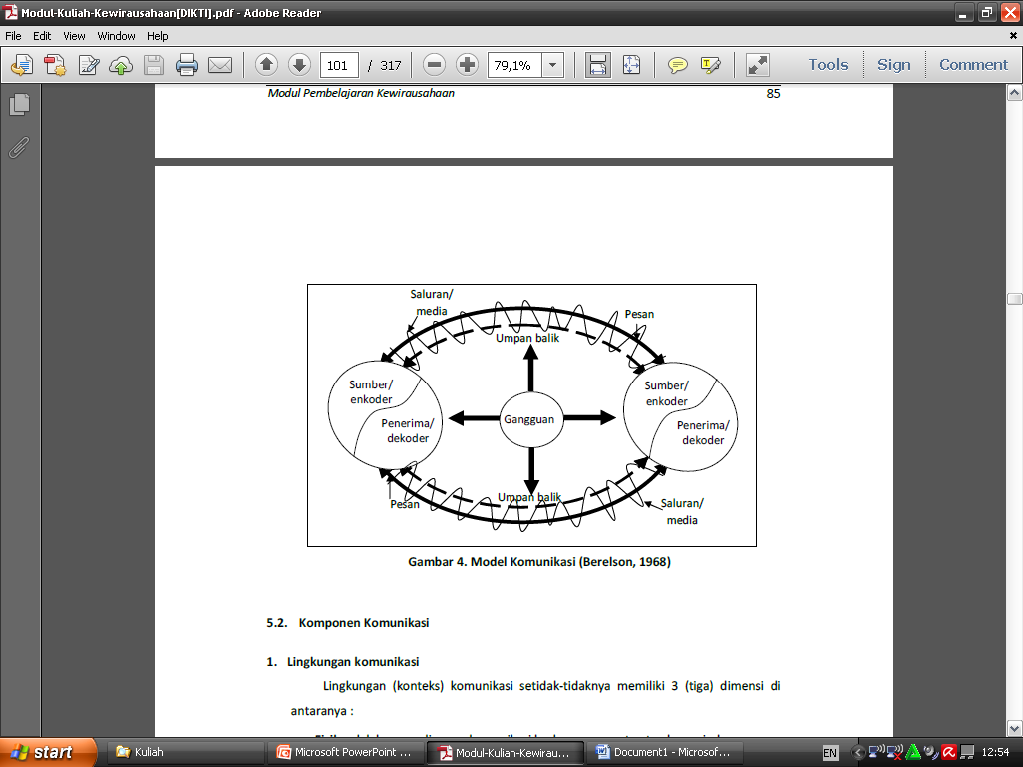
Model Universal Komunikasi

Slide 14
Kegunaan Mempelajari Ilmu Komunikasi
Ruben and Steward (2005) menyatakan bahwa alasan mempelajari ilmu komunikasi adalah :
Komunikasi adalah fundamental dalam kehidupan kita.
Dalam kehidupan kita sehari-hari, komunikasi memegang peranan yang sangat penting. Tidak ada aktifitas yang dilakukan tanpa komunikasi, dikarenakan kita dapat membuat beberapa perbedaan esensial, manakala kita berkomunikasi dengan orang lain.
2. Komunikasi adalah merupakan suatu aktifitas kompleks.
Komunikasi adalah suatu aktifitas kompleks dan menantang. Dalam hal ini ternyata aktifitas komunikasi bukanlah suatu aktifitas yang mudah. Untuk mencapai kompetensi komunikasi diperlukan understanding dan suatu keterampilan sehingga komunikasi yang dilakukan menjadi efektif.

Slide 15
Kegunaan mempelajari Ilmu Komunikasi
3. Komunikasi adalah vital untuk suatu kedudukan/posisi efektif.
Karir dalam bisnis, pemerintah, atau pendidikan memerlukan kemampuan dalam memahami situasi komunikasi, mengembangkan strategi komunikasi efektif, memerlukan kerjasama antara satu dengan yang lain dan dapat menerima atas kehadiran ide-ide efektif melalui saluran saluran komunikasi.
4. Suatu pendidikan tinggi tidak menjamin kompetensi komunikasi yang baik.
Kadang-kadang kita menganggap bahwa komunikasi itu hanyalah suatu yang bersifat common sense dan setiap orang pasti mengetahui bagaimana berkomunikasi. Padahal sesungguhnya banyak yang tidak memilki keterampilan berkomunikasi yang baik, karena ternyata banyak pesan-pesan dalam komunikasi manusia itu yang disampaikan tidak hanya dalam bentuk verbal, tetapi nonverbal.

Slide 16
Komunikasi dalam Organisasi
Dalam dunia kerja, komunikasi merupakan satu hal yang paling penting dan menjadi bagian dari tuntutan profesi (keahlian).
Kadang-kadang penyebab rusaknya hubungan antar individu dalam suatu organisasi, misalnya antara manajer atau supervisor dengan karyawan atau di antara karyawan itu sendiri adalah terjadinya miskomunikasi.
Keterampilan berkomunikasi yang baik meliputi kemampuan dasar untuk mengirim dan menguraikan pesan secara akurat dan efektif untuk memperlancar pertemuan, untuk memahami cara terbaik dalam penyebaran informasi dalam sebuah organisasi, serta memahami makna simbolis tindakan-tindakan seseorang.

Slide 17
Komunikasi dalam Organisasi
Dalam organisasi, ada 2 (dua) komunikasi yang terjadi, yaitu komunikasi organisasi secara makro dan secara mikro.
Komunikasi makro terjadi antara organisasi tersebut dengan lingkungannya, atau dengan organisasi lainnya.
Komunikasi mikro terjadi di dalam organisasi, yaitu komunikasi yang terjadi diantara para anggota organisasi, antara atasan dan bawahan, antar para pemimpin, dan antar kelompok kerja atau antar divisi. Jadi, komunikasi organisasi secara mikro merupakan komunikasi interpersonal di dalam organisasi.

Slide 18
Komunikasi Formal dan Informal
Komunikasi formal ialah komunikasi resmi yang menempuh jaringan organisasi struktur formal dimana, informasi ini tampaknya mengalir dengan arah yang dapat diduga dan bersifat struktural dari atasan bawahan maupun sebaliknya.
Komunikasi informal ialah komunikasi yang menempuh saluran yang sering disebut “selentingan”, yaitu suatu jaringan yang biasanya jauh lebih cepat dibandingkan dengan saluran-saluran resmi. Informasi informal/personal ini muncul dari interaksi diantara orangorang.

Slide 19
Komunikasi ke atas dan ke bawah
Komunikasi ke atas (upward communication)
Komunikasi dari bawahan ke atasan yang mencakup sistem-sistem saran, kebijaksanaan pintu terbuka, mendengarkan keluhan-keluhan karyawan dan survei semangat.
Komunikasi ke atas dalam sebuah organisasi dapat diartikan bahwa informasi mengalir dari tingkat yang lebih rendah ke tingkat lebih tinggi.
Kebanyakan analisis dan penelitian dalam komunikasi ke atas menyatakan bahwa penyelia dan manajer harus menerima informasi berupa : informasi yang memberitahukan apa yang dilakukan bawahan, menjelaskan persoalan-persoalan kerja, memberi saran atau gagasan untuk perbaikan dalam unit-unitnya

Slide 20
Komunikasi ke atas dan ke bawah
Komunikasi ke bawah (downward communication)
Komunikasi dari tingkat yang lebih tinggi ke tingkat yang lebih rendah dari suatu organisasi, mencakup pedoman perusahaan, publikasi ke dalam, memo, papan buletin dan rak informasi.
Komunikasi ke bawah dalam sebuah organisasi berarti bahwa informasi mengalir dari jabatan berotoritas lebih tinggi kepada yang berotoritas lebih rendah.
Informasi yang dikomunikasikan dari atasan kepada bawahan. Informasi yang disampaikan dari seorang atasan kepada bawahan tidaklah begitu saja disampaikan, utamanya harus melewati pemilihan metode dan media informasi.

Slide 21
Komunikasi Horisontal
Tipe komunikasi ini memungkinkan para manajer pada tingkat sama dalam satu organisasi mengkoordinasikan kegiatannya lebih efektif, misalnya rapat staf dan konferensi tatap muka.
Komunikasi horizontal terdiri dari penyampaian informasi diantara rekan sejawat dalam unit kerja yang sama.
Unit kerja meliputi individu-individu yang ditempatkan pada tingkat otoritas yang sama dalam organisasi dan mempunyai atasan yang sama.
Komunikasi horizontal paling sering terjadi dalam rapat komisi, interaksi pribadi, selama waktu istirahat, obrolan di telepon, memo dan catatan, kegiatan sosial dan lingkaran kualitas.

Slide 22
Komunikasi Non Verbal
Komunikasi yang berdasarkan faktor-faktor lain daripada lambang verbal :
a. Bahasa tubuh
b. Lambang-lambang non verbal
c. Ketidak aktifan
d. Pernyataan-pernyataan yang dinyatakan oleh suara
e. Jabatan tangan
f. Penggunaan waktu

Slide 23
Komunikasi Non Verbal
a. Ekspresi wajah
Wajah merupakan sumber yang kaya dengan komunikasi, karena ekspresi wajah adalah cerminan suasana emosi seseorang.
b. Kontak mata
Dengan mengadakan kontak mata selama berinterakasi atau tanya jawab berarti orang tersebut terlibat dan menghargai lawan bicaranya dengan kemauan untuk memperhatikan bukan sekedar mendengarkan.
c. Sentuhan
Beberapa pesan seperti perhatian yang sungguh-sungguh, dukungan emosional, kasih sayang atau simpati dapat dilakukan melalui sentuhan.
d. Postur tubuh dan gaya berjalan. Cara seseorang berjalan, duduk, berdiri dan bergerak memperlihatkan ekspresi dirinya.
e. Sound (Suara). Rintihan, menarik napas panjang, tangisan juga salah satu ungkapan perasaan dan pikiran seseorang yang dapat dijadikan komunikasi.
f. Gerak isyarat, adalah hal yang dapat mempertegas pembicaraan . Menggunakan isyarat sebagai bagian total dari komunikasi seperti mengetukan kaki atau tangan.

Slide 24
5 Kaidah Komunikasi
Telah dikenal 5 (lima) Kaidah Komunikasi efektif (The 5 Inevitable Laws of Efffective Communication), dirangkum dalam satu kata yang mencerminkan esensi dari komunikasi itu sendiri, yaitu REACH (Respect, Empathy, Audible, Clarity, dan Humble).
Reach berarti merengkuh atau meraih. Ada keyakinan bahwa komunikasi itu pada dasarnya adalah upaya bagaimana meraih perhatian, cinta kasih, minat, kepedulian, simpati, tanggapan, maupun respon positif dari orang lain.

Slide 25
5 Kaidah Komunikasi
1. Respect
Kaidah pertama khususnya dalam berbicara di depan publik adalah sikap hormat dan sikap menghargai terhadap khalayak atau hadirin. Hal ini merupakan kaidah pertama dalam berkomunikasi dengan orang lain, termasuk berbicara di depan publik. Pembicara atau presenter harus memiliki sikap (attitude) menghormati dan menghargai hadirin.
2. Empathy
Yaitu kemampuan untuk menempatkan diri pada situasi atau kondisi yang dihadapi oleh orang lain. Rasa empati akan memberi kemampuan untuk dapat menyampaikan pesan (message) dengan cara dan sikap yang akan memudahkan penerima pesan (receiver) menerimanya.

Slide 26
5 Kaidah Komunikasi
3. Audible
Kaidah ketiga adalah audible, yaitu dapat didengarkan atau dimengerti dengan baik. Audible dalam hal ini berarti pesan yang disampaikan dapat diterima oleh penerima pesan. Kaidah ini mengatakan bahwa pesan harus disampaikan melalui medium atau delivery channel, sedemikian dapat diterima dengan baik oleh penerima pesan.
4. Clarity
Kaidah keempat adalah kejelasan dari pesan yang disampaikan (clarity). Selain bahwa pesan harus dapat diterima dengan baik, maka kaidah keempat yang terkait dengan itu adalah kejelasan dari pesan itu sendiri, sehingga tidak menimbulkan multi interpretasi atau
berbagai penafsiran yang berlainan.

Slide 27
5 Kaidah Komunikasi
5. Humble
Kaidah kelima dalam komunikasi yang efektif adalah sikap rendah hati.
Sikap ini merupakan unsur yang terkait dengan hukum pertama untuk membangun rasa menghargai orang lain, biasanya didasari oleh sikap rendah hati yang dimiliki.
Kerendahan hati juga berarti tidak sombong dan menganggap diri penting ketika berbicara di depan publik.
Justru dengan kerendahan hatilah, pembicara atau presenter dapat menangkap perhatian dan respon positif dari publik pendengarnya. Kelima hukum komunikasi tersebut sangat penting untuk menjadi dasar dalam melakukan pembicaraan di depan publik.

